Slide 1
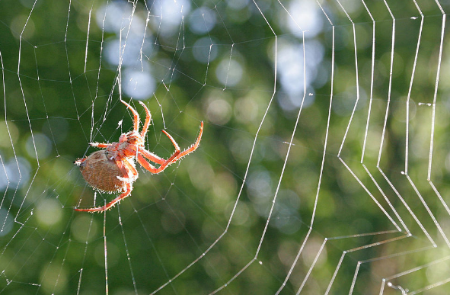
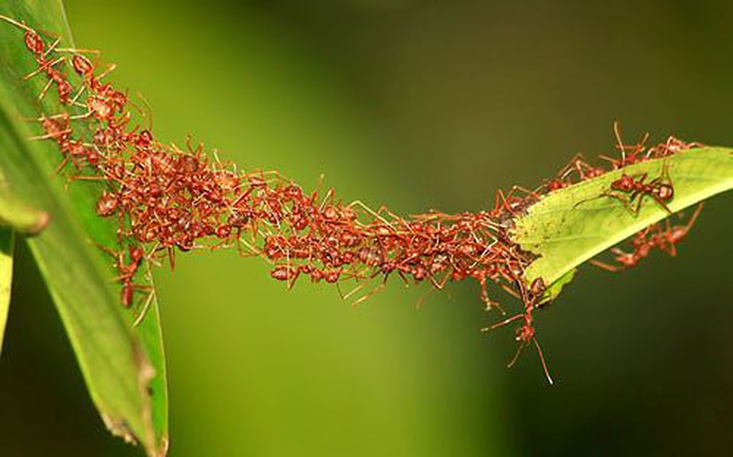
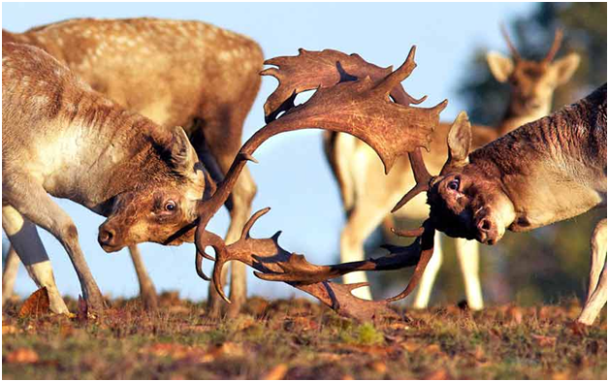
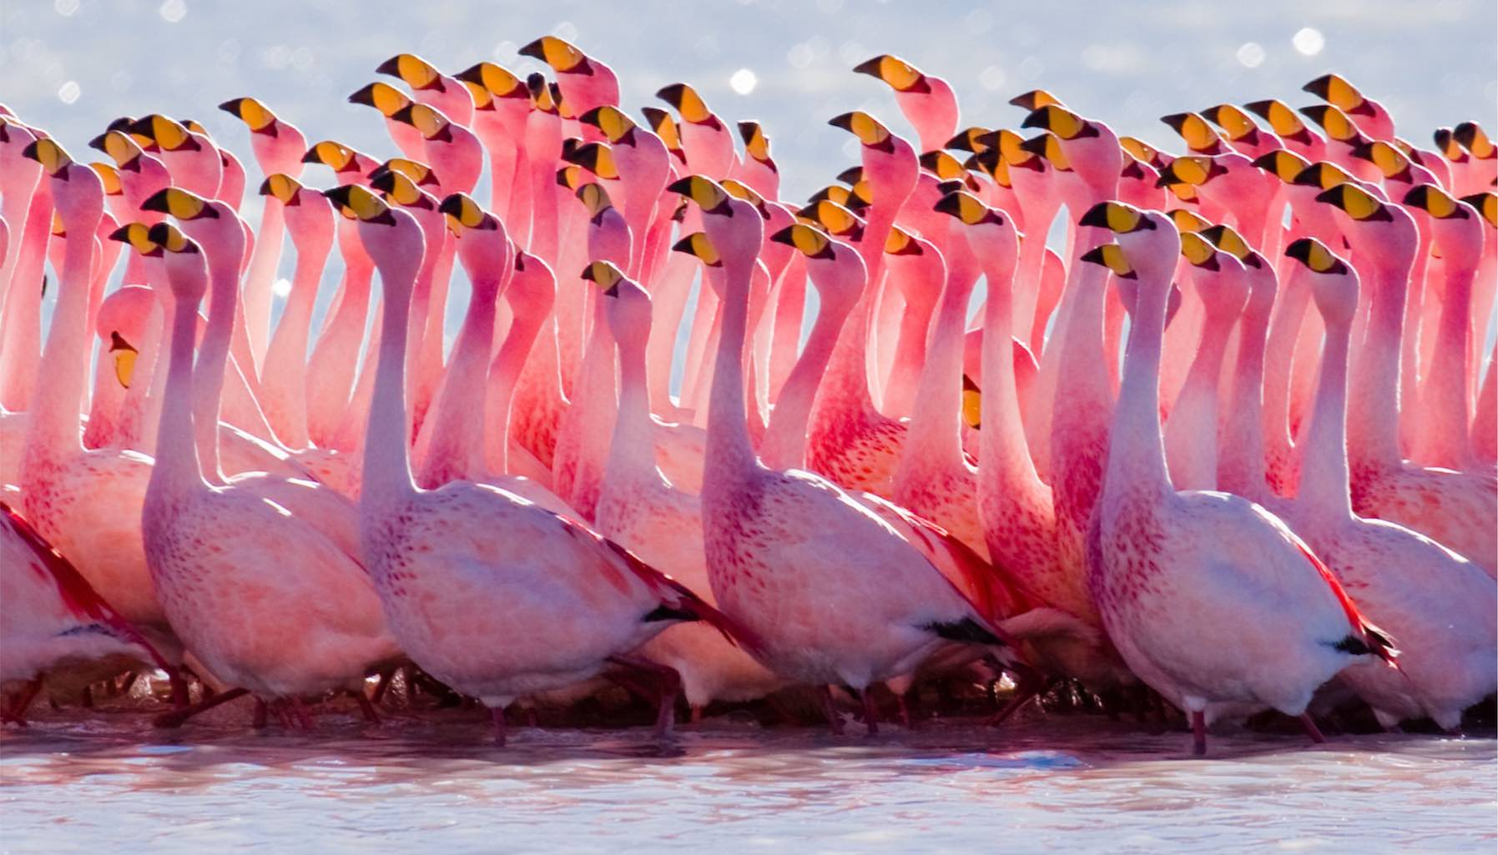
Bài 33: TẬP TÍNH CỦA ĐỘNG VẬT

Slide 2
Phần khởi động
TẬP TÍNH ĐỘNG VẬT

Slide 3
Học sinh làm việc nhóm cặp đôi nghiên cứu thông tin SGK và trả lời câu hỏi:
- Tập tính động vật là gì? Cho ví dụ.
- Tập tính được chia thành mấy loại? Liệt kê những loại đó.
- Phân biệt các loại tập tính đó?
HS hoàn thành câu trả lời vào phiếu học tập

Slide 5
Khái niệm
Tập tính là một chuỗi các phản ứng của cơ thể động vật trả lời kích thích từ môi trường bên trong hoặc bên ngoài cơ thể
Phân loại
Tập tính bẩm sinh
Tập tính học được
Phân biệt
Tập tính sinh ra đã có, được di truyền từ bố mẹ, đặc trưng cho loài.
Tập tính hình thành trong quá trình sống thông qua học tập và rút kinh nghiệm

Slide 6
Quan sát các hình sau và hoàn thành phần 2 phiếu học tập

Slide 7
TẬP TÍNH | BẨM SINH (+) / (-) | HỌC ĐƯỢC (+) / (-) | Ý NGHĨA
Giăng tơ của nhện
Bú mẹ của chó con
Trình con mồi của mèo
Người tham gia giao thông dừng phương tiện khi gặp tín hiệu đèn đỏ

Slide 8
ĐÁP ÁN

Slide 9
BẢO VỆ LÃNH THỔ
TRỐN CHẠY KẺ THÙ
GIÚP ĐỘNG VẬT TỒN TẠI VÀ PHÁT TRIỂN
TẬP TÍNH XÃ HỘI
Liệt kê các vai trò của tập tính đối với đời sống động vật?
KIẾM THỨC ĂN
SINH SẢN
DI CƯ

Slide 10
I. Khái niệm tập tính và vai trò của tập tính đối với động vật
a. Khái niệm:
- Tập tính là một chuỗi các phản ứng của cơ thể động vật trả lời kích thích từ môi trường bên trong hoặc bên ngoài cơ thể.
- Tập tính bao gồm: tập tính bẩm sinh và tập tính học được hình thành trong đời sống của cá thể động vật.
b. Vai trò:
- Tập tính giúp động vật tồn tại và phát triển.
- Ví dụ: tìm kiếm thức ăn, trốn tránh kẻ thù, sinh sản, di cư, bảo vệ lãnh thổ,…

Slide 11
THỰC HÀNH QUAN SÁT TẬP TÍNH CỦA ĐỘNG VẬT
Tập tính quan sát được | Bẩm sinh (+)/(-) | Học được (+)/(-) | Ý nghĩa

Slide 12
Thảo luận và hoàn thành PHT qua các video sau:

